Slide 1

Deteção de psicose com base em inteligência artificial e análise de imagem
Manuel Curral
04/02/2021
Supervisions: Prof. Jaime Cardoso (INESC TEC, FEUP)
Prof. Nuno Rocha (ESS - IPP)
Notes:
Sou o .. o tema é .. no grupo do Prof. Orientador Jaime Cardoso Visual Computing Machine Inteligence do INESC e o proponente Professor Nuno Rocha da escola Superior de saude

Slide 2
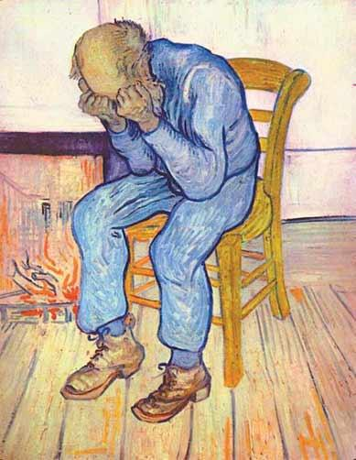
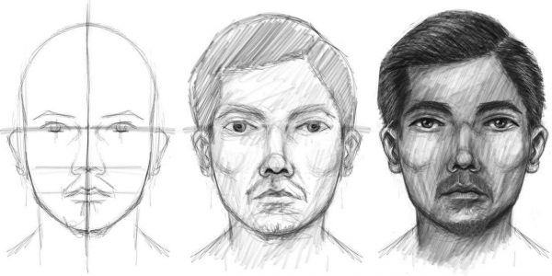
Problema
As psicoses caracterizam pela distorção
da realidade. Desorganização, pobreza
psicomotora, delírios e comportamentos bizzaros são sintomas característicos.
O método atual de identificação de psicóticos é feito meramente com base em critérios clínicos estabelecidos no DSM ou ICD (diagnóstico complexo).
Notes:
Nos dias Hoje a Saúde mental é um tema muito preocupante pois cada vez mais emergente e crescendo. A esquizofrenia dificulta a vida em sociedade e põem em risco a integridade e a vida da pessoa e dos que rodeiam.Ataques e surtos psicóticos levam a estados de saúde irreversíveis. Atualmente o diagnóstico é feito por psiquiatras seguindo os testes de despistagem da doença. Até aos dias de hoje, papel postado na parede| Paredeiro, moroso, media pelo meio esconderijo e fuga | Tecnologias de ponta, automático
Reduzir o tempo e espaço de procura |combinação com a deteção de face by vídeo apresentações dos nossos colegas a segui |câmeras de vídeo-vigilância |Assalto ao Inesc
O suspeito sabendo que está a ser procurado pode entrar em fuga ou esconder-se, mediante as informações que vai obtendo (por exemplo por parte dos media).
A combinação de trabalhos, ficar algo fenomenal!! um papel posto numa na parede com o esboço do suspeito. paradeiro, tecnologias de ponta fazer isto através
e fazer matching, reduzindo o espaço e tempo de procura, pessoas intervenientes, câmeras de video-vigilância, segurança (hipotético assalto ao INESC)

Slide 3
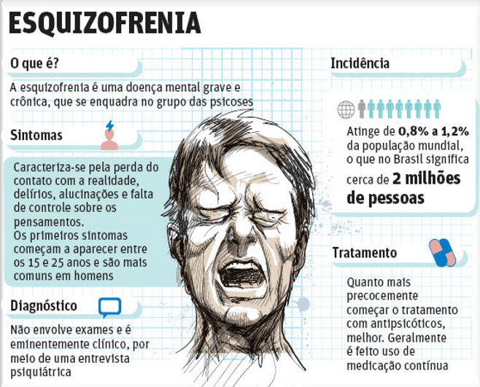
Notes:
Atinge sensivelmente 1% da população mundial ou seja existem 60 Milhões Quanto mais cedo foi diagnóticado e tratado menos provável do doente ficar dependente para toda a vida (numa instituição de saúde mental).

Slide 4
Motivação e Proposta
Com os avanços da inteligência artificial conseguimos reconhecer padrões que vão além da capacidade humanas, sendo mais detalhista e precisos devido a grande quantidade de imagens que é capaz de processar. O olhar do especialista e humano irá no fundo validar as hipóteses que a máquina propõem com o desenvolver do modelo que vai sendo criado.
Aplicar técnicas de deep learning e avaliar a sua eficácia do método para detecção automática de esquizofrenia a partir de pistas emocionais e comportamentais a partir de imagens e vídeos.
Notes:
O objectivo é levar a que este diagnóstico seja preciso, automatizado e o mais antecipado possível para iniciar mais rapidamente o tratamento. Fazer a diferença na qualidade de vida do paciente, minimizando ao máximo o impacto desta doença. Gerar retrato o + nítido possível, de forma a encontrar os + semelhantes possíveis
Usando técnicas de DeepLearning |Avaliar a eficácia através de métricas
Gerar um retrato o mais nítido possível , de forma a fazer a encontrar os retratos de suspeito o mais próximo possível.. Utilizando técnicas de Deep Learning…
Avaliar a eficácia através de métricas, com base na base de dados usada.. das técnicas de Deep learning

Slide 5
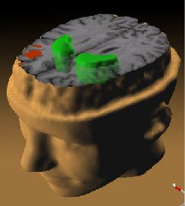
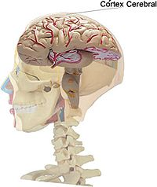
Enquadramento e Objectivos
Em pessoas com esquizofrenia, o córtex cerebral, responsável pela atenção e raciocínio, era menos ativado.
Enquanto o corpo estriado, responsável por sensações, estava superativado (com grande número de receptores dopaminérgicos).
Notes:
A explicação desta doenças esta nestas estruturas cerebrais (podem pesquisar nos links a negrito ou me perguntar) associada a diferenças hormonais (serotonina)

Slide 6
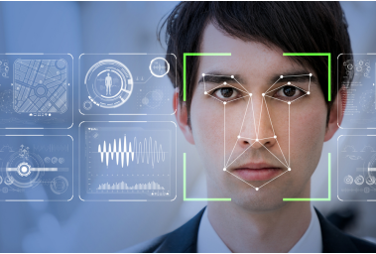
Técnicas usadas nas recolhas de dados
As expressões faciais são um dos métodos visuais mais fortes para transmitir emoções.
O rosto desempenha um papel crucial nos processos cognitivos dos indivíduos, uma vez que os sinais que mostram expressões faciais denotam estados internos como intenções ou emoções.
Face Reading
A análise das expressões faciais fornece informações valiosas quando combinada com outras ferramentas que permitem coletar outras informações sensoriais, como eye tracking ou EEG (eletroencefalografia).
Notes:
Através da câmara de vídeo Nikon e a Webcam vamos efetuar a recolha das experiências associadas a cada paciente, fazendo a sua análise para detetar as emoções correspodem ao que é suposto. e como nomeadamente ele se expressa emocionalmente

Slide 7
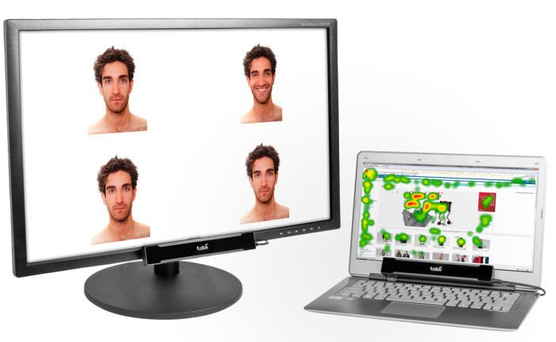
Técnicas usadas nas recolhas de dados
Eye Tracking
O eye tracking refere-se à gravação dos movimentos do olho de um indivíduo enquanto examina um estímulo visual. Em termos gerais, é responsável por medir os movimentos oculares usando uma câmera que os quantifica.
Os eye trackers modernos registam a posição dos olhos e o seu movimento utilizando o contraste para localizar o ponto central da pupila e criar uma reflexão da córnea através de luz infravermelha. Desta forma, é possível realizar a análise da posição do olhar e do movimento dos olhos em telas bidimensionais, ou ainda, em ambientes tridimensionais.
Notes:
aqui em combinação com as camaras vão ver a importância que a pessoa atribui à atenção e percepção ao rosto humano e posteormente ao decifrar e interpretar das emoções

Slide 8
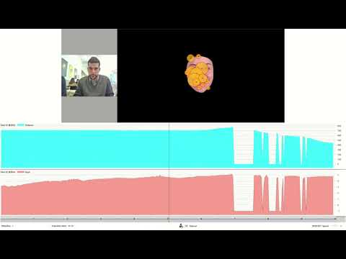
Enquadramento e Objectivos
Fig.1 - EyeTracker Tobii X2, criando um caso de uso: modelo alegria, no software iMotions
Processamento deficitário ou mesmo ausente de emoções faciais tem sido reportado nos pacientes com esquizofrenia.
De forma a averiguar a causa do condicionamento da capacidade de atenção no processamento das suas emoções, vamos examinar a atenção visual através do rastreamento dos movimentos oculares em resposta a estímulos emocionais e neutros do rosto em um grupo de pacientes com esquizofrenia e indivíduos saudáveis (grupo de controle).
Notes:
Vídeo que mostra o rastreamento visual dos movimentos oculares. Os pacientes esquizofrênicos tem dificuldade em focar a atenção em um ponto!)

Slide 9
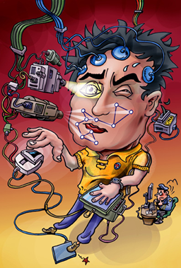
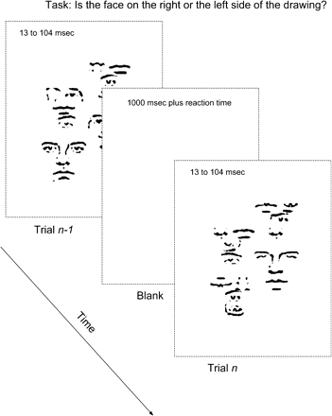
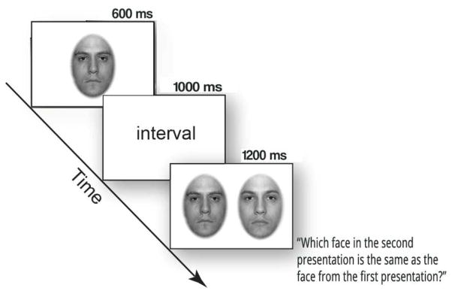
Revisão do estado de arte
Análise do estado da arte:
‘Perception of faces in schizophrenia: Subjective (self-report) vs. objective (psychophysics) assessments’;
‘Visual Attention to Emotional Face in Schizophrenia: An Eye Tracking Study’;
‘Inefficient Face Detection in Schizophrenia’
Notes:
Estado de arte que estudamos, nos dizem que em média prestam menos atenção , dedicam menos tempo analisar o rosto e dificuldade a identificar emoções e por isso comportamentos fora do normal (pois não compreendem) a reação dos outros (a típica falta de empatia).
Consultamos | Alargar o nosso background
orientar para adicionar algo ao que já existe
Estes papers deram nos (conhecimento de onde podíamos partir de base) e serviu de orientação do que podiamos realizar para alcançar os (nossos) objectivos do estágio.
backgroud <- de base dos temas que iriamos trabalhar e Alargar o nosso backgroud , orientar para adicionar algo ao que já existe
Na primeira semana, começou-se a ver o estado de arte existente na área. Junto da equipa dos nosso estágio, mentores e estudantes do turno da tarde encontramos (através de sugestão do Pedro) algo muito interessante para o nosso projecto: Pix2Pix.
A partir daí começou-se a correr esse mesmo programa, ao início a performance era baixa isto é muito blur (pouco nítida) na imagem gerada e pouco percetível da correspondência da imagem gerada e a imagem real.

Slide 10
Metedologia, estudo das emoções recolhidas dos questionários
Configuração do hardware: máquina de filmar HD (Nikon 7200D e EyeTracker Tobii X2, conectados diretamente ao notebook HP com Webcam integrada)
Preparação do software a ser usado como questionário e registo da tela de ecrã
Recolha dos estímulos visuais e sensoriais na plataforma de captura dos registos (conjuntamente com hardware e iMotions)
Notes:
Material e preparação do mesmo Exemplos | alterar a (quantidade) iluminação | a inverter (horizontalmente) a imagem,adicionar ruído a imagem
para assim rede neuronal (algortimo) + dados e + eficiente |na conquista de melhores resultados por estar mais treinada
Isto são exemplo de técnicas de data augmentation, alterar a (quantidade) iluminação , a a inverter (horizontalmente) a imagem, a adiciona ruído a imagem para assim a rede neuronal (algortimo) ter mais dados e ser mais eficiente na conquista de melhores resultados por estar mais treinada.
Na primeira semana, começou-se a ver o estado de arte existente na área. Junto da equipa dos nosso estágio, mentores e estudantes do turno da tarde encontramos (através de sugestão do Pedro) algo muito interessante para o nosso projecto: Pix2Pix.
A partir daí começou-se a correr esse mesmo programa, ao início a performance era baixa isto é muito blur (pouco nítida) na imagem gerada e pouco percetível da correspondência da imagem gerada e a imagem real.

Slide 11
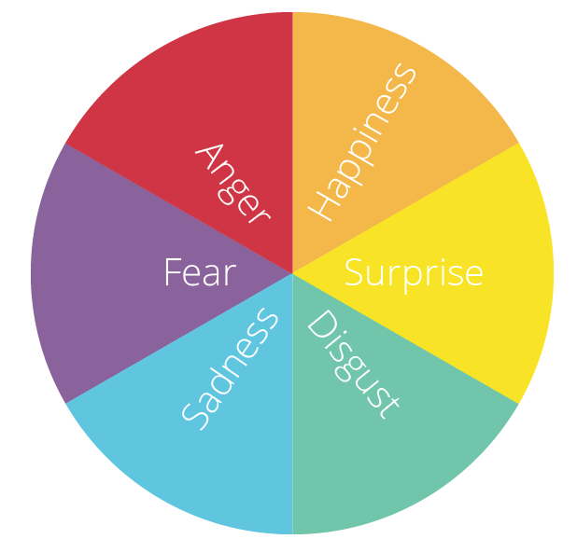
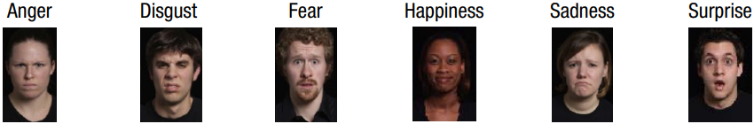
Plano de trabalho e Protocolo: Condição de imitação de emoções​
Questionário sócio-demográfico (fator de seriação quanto aos critérios de exclusão, ex: QI < 70, canhoto)
Método de sincronização das diferentes gravações dos estímulos​
Distância da câmara​, condições de iluminação etc
2 condições​ teste:
Palavra como estímulo (alegria, tristeza, etc)​
Fotografia de emoção como estímulo para imitação​
Condição de apresentação: 5 sec (fixation cross) + 10 sec (palavra ou imagem a ser emulada pelo participante).​
5 Ensaios com palavra e 5 ensaios fotografia​
Emoções:​
Notes:
Em colaboração com um terapeuta ocupacional elaborou-se este material para garantir a qualidade das amostras de dados. as 6 emoções consideradas (que são as que servem de modelos no estudos).
Utilizamos uma cGAN para gerar um retrato fotorrealista com base no retrato original.
A rede é composta por 2 partes o Gerador e o Discriminador.
O Generator aplica uma transformação ao input para gerar a imagem de output.
O Discriminator compara a imagem de input com uma imagem desconhecida (pode ser uma imagem de outra pessoa do dataset ou a imagem de output do generator) e tenta adivinhar se foi produzida pelo generator.

Slide 12
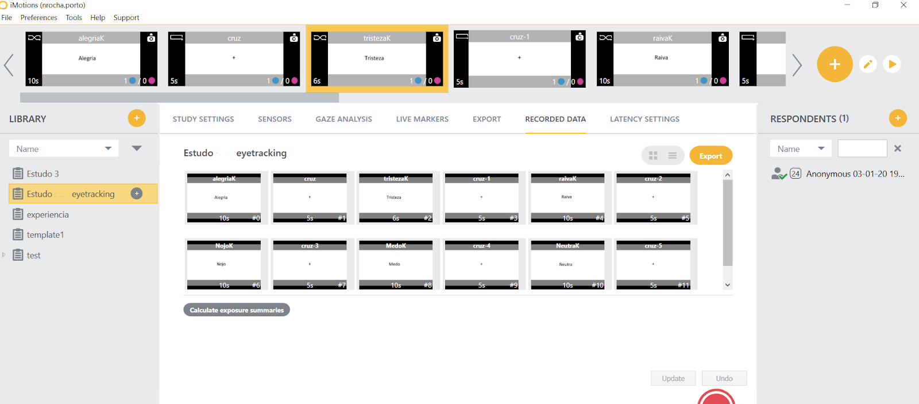
1ª Condição de Teste:
Palavra como estímulo (alegria, tristeza, etc)​
Notes:
O paciente aqui vai fixar a atenção (5s) primeiramente e posteriormente expressar a emoção durante 10 s (a que ele considera ou associa à palavra , etapa expressão dramática) agir alguma questão perguntem no final

Slide 13
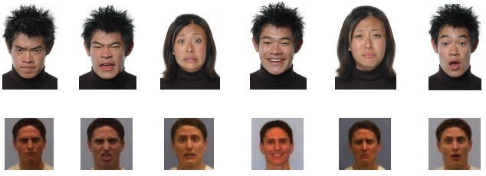
2ª Condição de Teste:
Fotografia de emoção como estímulo para imitação​
Notes:
Aqui o paciente imita a expressão da imagem (treina a empatia)

Slide 14
Plano de trabalho e Protocolo: Condição de eye tracking
Sala silenciosa sem mais ninguém além do avaliador​
Repetir 6 vezes cada emoção (6X6), com 6 atores diferentes de cada género (3m; 3f)​
Colocar imagens a preto e branco para retirarmos fator cor associado ao eye-tracking​
Após cada emoção (apenas após), fazer questão fechada sobre qual é a emoção​
5 sec (fixation cross); 10 sec (imagem da emoção); 10 sec (resposta comportamental)​
Emoções:​
Notes:
acrescem o 10 segundos de resposta

Slide 15
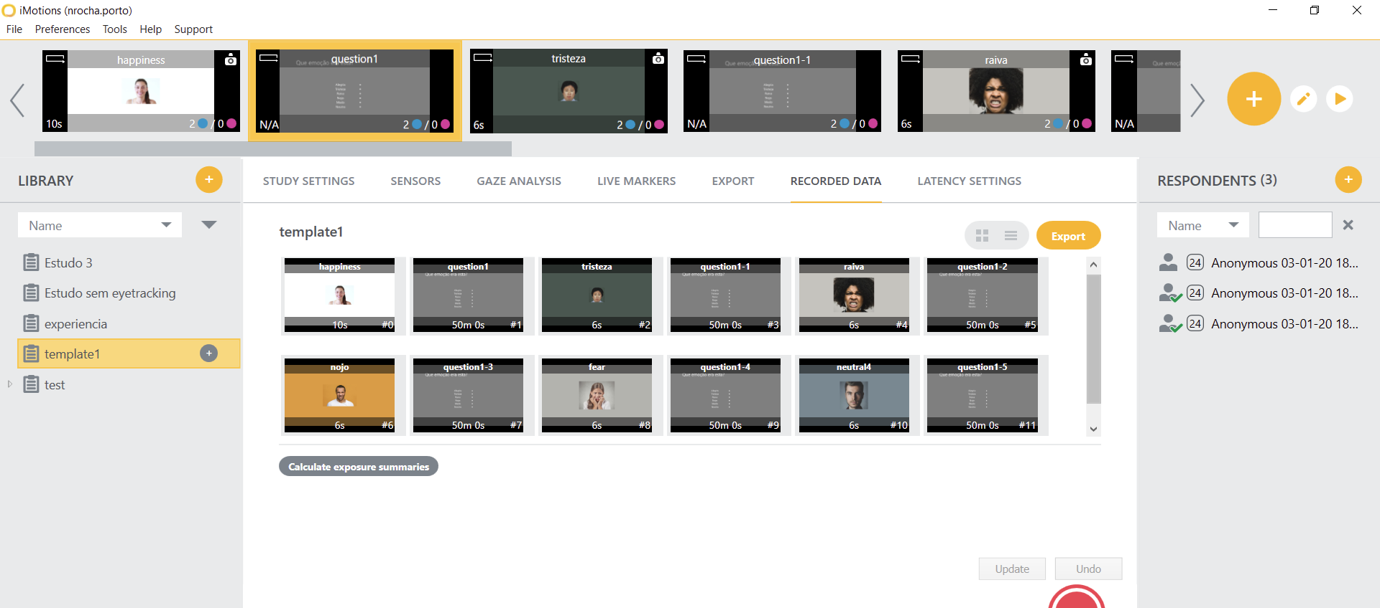
Plano de trabalho e Protocolo: Condição de eye tracking
Notes:
Etapa de identificação de emoções e clicar na correspondente

Slide 16
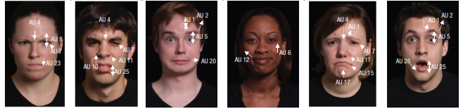
Processamento das emoções (bibliotecas de python)
Análise das micro-expressões
Notes:
várias métricas nos algoritmos de identificação de emoções nomeadamente a distâncias,a abertura a amplitude o ângulo dos receptores faciais Para treinar a rede usamos um dataset da Universidade de Hong Kong, composto por fotografias e sketches dos alunos da mesma.
Dividimos o dataset da seguinte forma, 150 imagens foram usadas para treino e 38 para teste.
Para avaliar os resultados também fizemos gráficos da loss obtida.

Slide 17
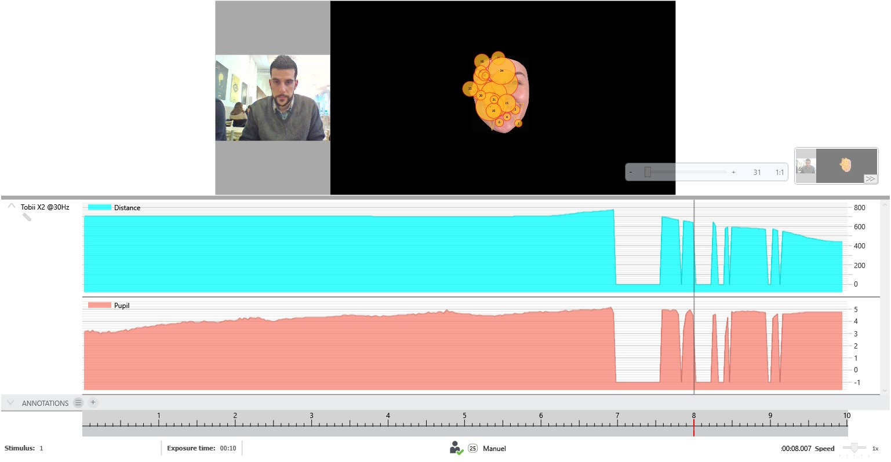
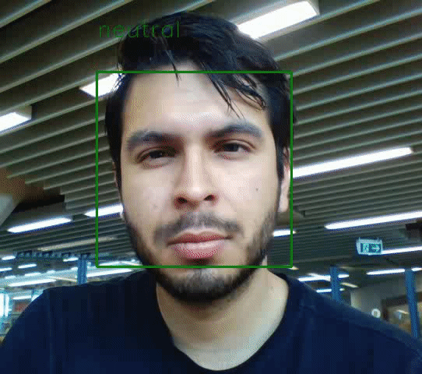
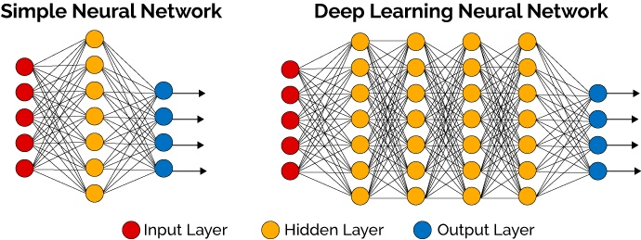
Deep Learning
Notes:
A abertura da Iris é outro padrão que vamos analisar como é o caso da emoção surpresa Para comparar a imagem gerada com a fotografia original foi utilizado o modelo VGG Face.
Em que as ambas as imagens são convertidas para vetores.
E a decisão se as imagens são iguais ou é baseada na distância entre os vetores.

Slide 18
Objectivo e Trabalho a desenvolver
Elaboração de uma plataforma que dando o input a rede (pré-treinada) seja capaz de detetar padrões, que distingue portadores de esquizofrenia e não portadores (1º passo).
Detetar padrões em população que ainda não esteja diagnóstica a doênça (etapa final: “special sauce”)
Notes:
O objectivo final é uma aplicação pondo o input em vídeo produza o diagnóstico
Por fim, desenvolvemos um website (que iremos demonstrar a seguir) em que usa um sketch de uma face para gerar uma imagem semelhante a uma fotografia.
Sendo depois esta fotografia gerada comparada com uma base de dados de fotografias.

Slide 19
Glossário
Sl.2:
Diagnostic and Statistical Manual of Mental Disorders(DSM)
International Classification of Diseases(ICD)

